Slide 1
СЛОВО сказанное и СЛОВО пропетое
© Е.В. ЗАЙЦЕВ

Slide 2
Миссия Церкви

Slide 3
Роль музыки в провозглашении вести

Slide 4
Мартин Лютер о музыке
«Музыка – это не человеческое изобретение; это - дар Бога. Я ставлю ее в один ряд с богословием».

Slide 5
Мартин Лютер о музыке
«Мое совершеннейшее убеждение - я не боюсь это утверждать, - что после теологии нет такого искусства, которое могло бы равняться с музыкой, ибо после теологии лишь она одна создает то, что вызывает одна теология, а именно спокойное и ясное состояние духа; это оттого происходит, что дьявол - возбудитель тягостных забот и беспокойных блужданий - бежит так же от звуков музыки, как от слова теологии. Отсюда произошло то, что пророки никаким искусством не занимались в такой мере, как музыкой, так как они богословские знания распространяли ни на арифметику, ни на астрономию, а на музыку, так что у них теология и музыка были теснейшим образом связаны и они возвещали истину в псалмах и песнопениях» (Приводится по изданию: М. Luther, Briefe, Sendschreiben und Gedanken, 4. Theil, Berlin, 1827, S. 181).

Slide 6
Дуайт Муди
«Пение почти так же может влагать в разум людей Слово Божье, как и проповедь. С того момента, как Господь призвал меня, мое понимание важности выражения хвалы Богу в песне постоянно возрастало».

Slide 7
Эрнст Гоффман
«Тайна музыки в том, что она находит неиссякаемый источник выражения там, где речь умолкает».

Slide 8
Эллен Уайт
«Песнопения – это одно из наиболее эффективных средств, позволяющих впечатлить сердца духовной истиной. Как часто слова священных песен касаются покаянных струн души и возрождают веру» (Ревью энд Геральд, июнь, 1912).

Slide 9
Музыкальное поклонение в ВЗ
«Слушай, о небо, песнь мою!
Словам моим да внемлет земля!
Да прольется, словно дождь, моя весть…
Ибо я возвещаю о Господе, о том, Кто Он такой, -
воздайте же славу Богу нашему!» (Втор. 32:1-3).

Slide 10
Музыкальное поклонение в ВЗ
«На освящение городской стены Иерусалима созвали левитов отовсюду, где бы они ни жили, чтобы радостно отпраздновать освящение с благодарственным пением в сопровождении кимвалов, арф и лир…
Громко пели певцы под руководством Израхьи» (Неем. 12:27, 42).

Slide 11
Псалтырь и его роль в практике богопоклонения
«В возгласах радости славьте Господа, праведные!
Всегда уместна хвала людей честных.
Благодарите Господа на лире,
на арфе десятиструнной играйте во славу Его.
Пойте Господу песнь новую,
играйте искусно, с восклицанием» (Пс. 32:1-3).

Slide 12
Музыкальное поклонение в НЗ
«Пусть живет в вас во всей своей полноте, во всей мудрости своей весть Христова, вы же учите и наставляйте друг друга; с благодарностью в сердце пойте Богу псалмы и гимны, и духовные песнопения» (Кол. 3:16).
«Наставляйте друг друга словами псалмов, гимнов и песнопений духовных и воспевайте в своих сердцах Господа, Его прославляйте» (Эфес. 5:19).

Slide 13
Музыкальное прославление в эсхатоне
«Видел я тогда и слышал хор ангелов, окружавших престол (было их тьмы тем и тысячи тысяч), и тех живых существ, и старцев. Ликуя, пел этот могучий хор: Достоин Агнец закланный принять власть, богатство, мудрость! Ему – могущество и честь, хвала и слава!» (Откр. 5:11-12).

Slide 14
Корреляция слова и музыки
Песнь Моисея и Агнца (Откр. 15:3-4) | Трехангельская весть (Откр. 14:6-7)
«кто не убоится Тебя, Господи» | «Убойтесь Бога»
«и не прославит имени Твоего» | «воздайте Ему славу»
«все народы придут и поклонятся пред Тобою» | «и поклонитесь сотворившему»
Велики и чудны дела Твои» | «сотворившему небо и землю, и источники вод»
«ибо открылись суды Твои» | «ибо наступил час суда Его»

Slide 15
Кризис современной христианской музыкальной культуры
«Потребительское отношение к жизни и материализм, процветающие в современной культуре, ввели в соблазн многих евангельских верующих… Евангельские христиане идут на нравственные компромиссы, оправдывая это правом выбирать собственный образ жизни. Истинное библейское поклонение зачастую вытесняется индустрией развлечений; вкусы аудитории и манера исполнения становятся важнее простого и богоцентричного поклонения. Наши церкви по-мирски живут, по-мирски поклоняются, по-мирски поступают. Поклонение Богу зачастую превращается в человекоцентричное развлекательное мероприятие».

Slide 16
Идентичность и миссия
Кто мы?

Slide 17

Гимны пионеров

Slide 18
Псалмы Сиона

Slide 19
Гимны надежды

Slide 20
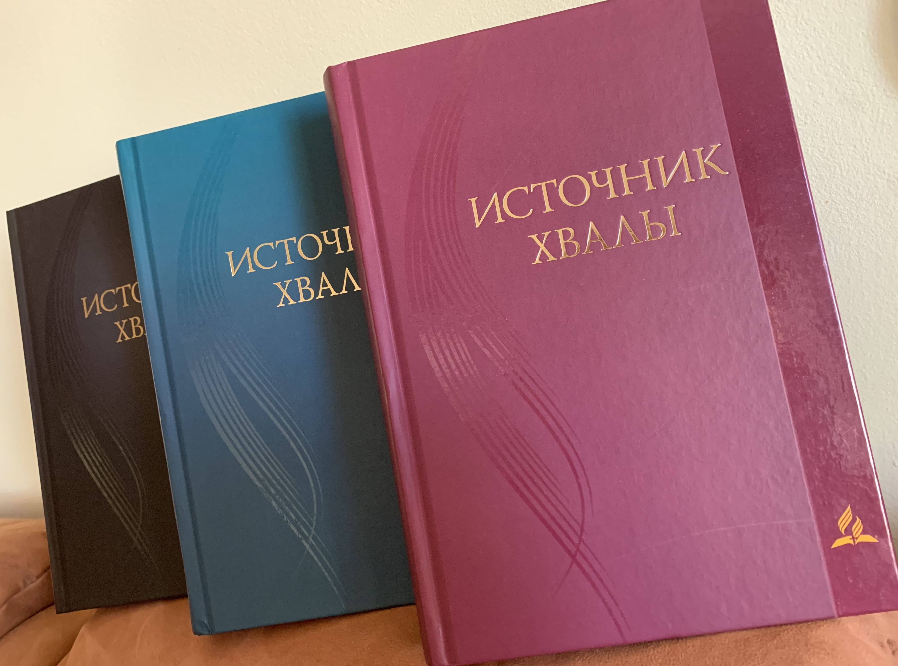
Источник хвалы

Slide 21
Особенности нового сборника
Отражение самобытной адвентистской культуры различных эпох;
Отражение адвентистской идентичности;
Отражение всех основных граней христианского духовного опыта;
«вторая жизнь» многим любимым и известным гимнам из «Псалмов Сиона»;
Интернациональный характер сборника;
Включены произведения современных адвентистских авторов и музыкантов;
Здоровый баланс между прошлым и настоящим, между традицией и современностью;
Наличие Указателя, позволяющего увязать тот или иной гимн с библейским текстом.

Slide 22
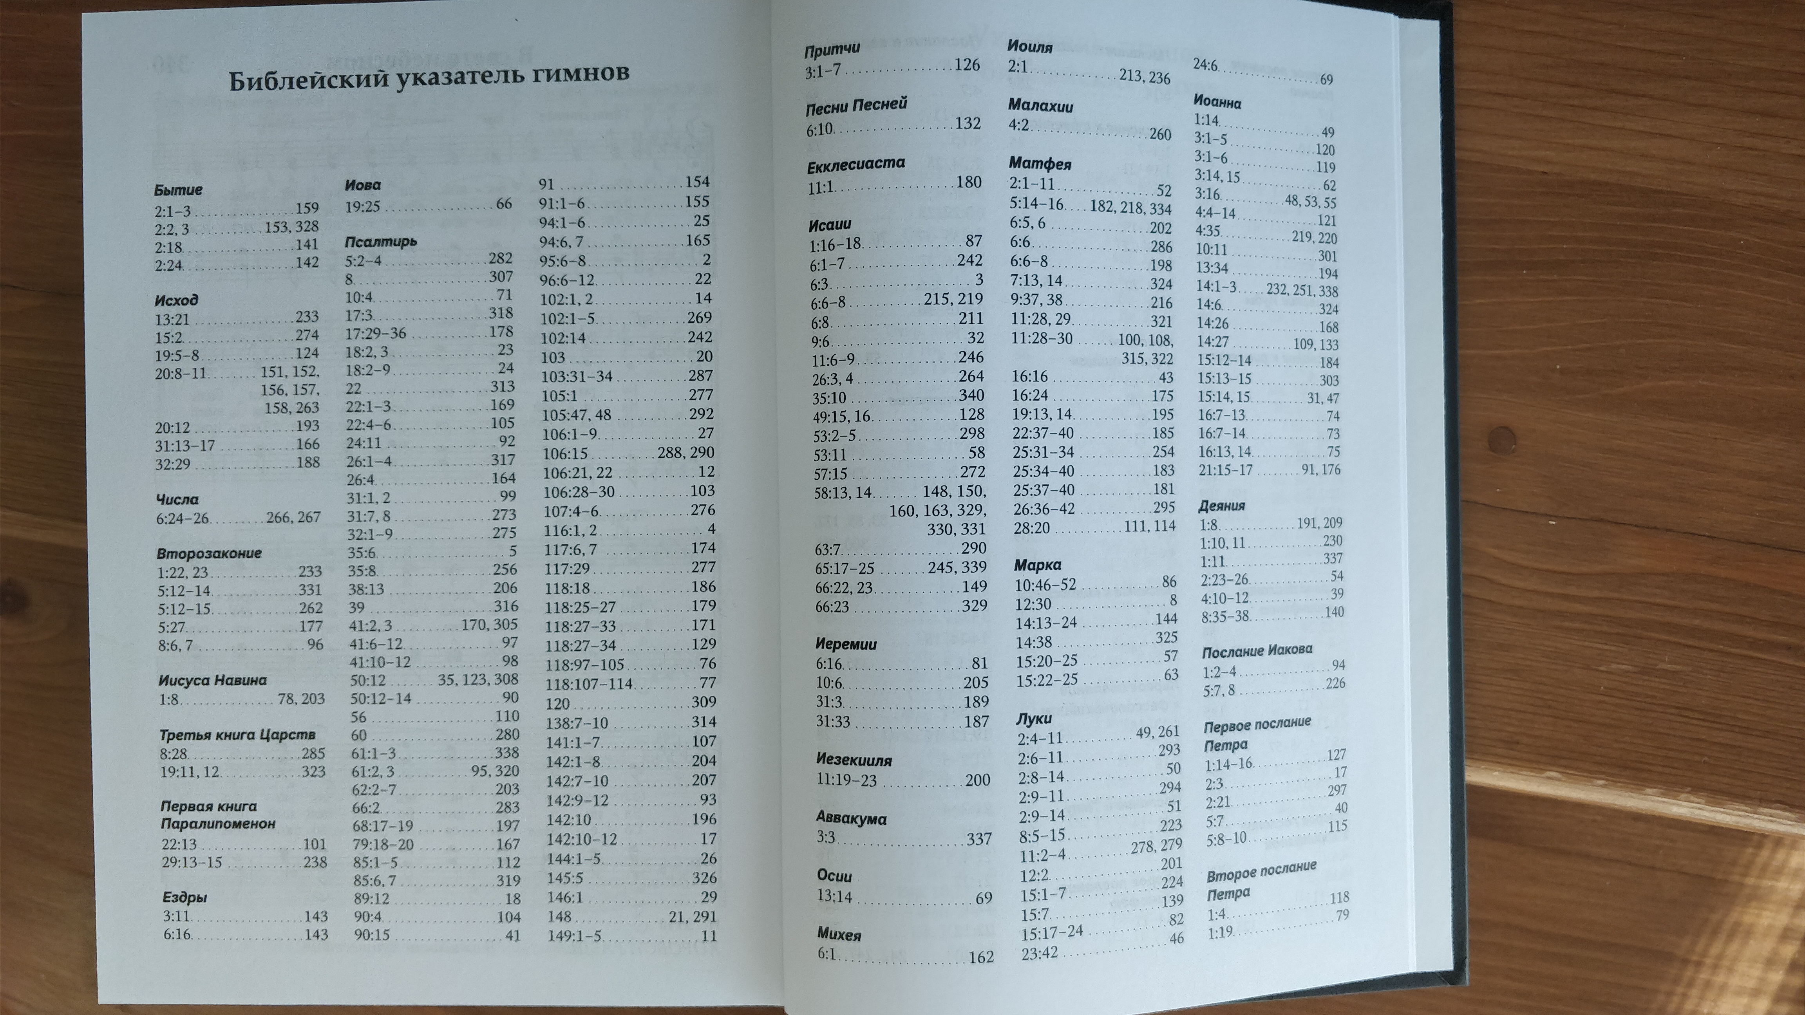

Slide 23
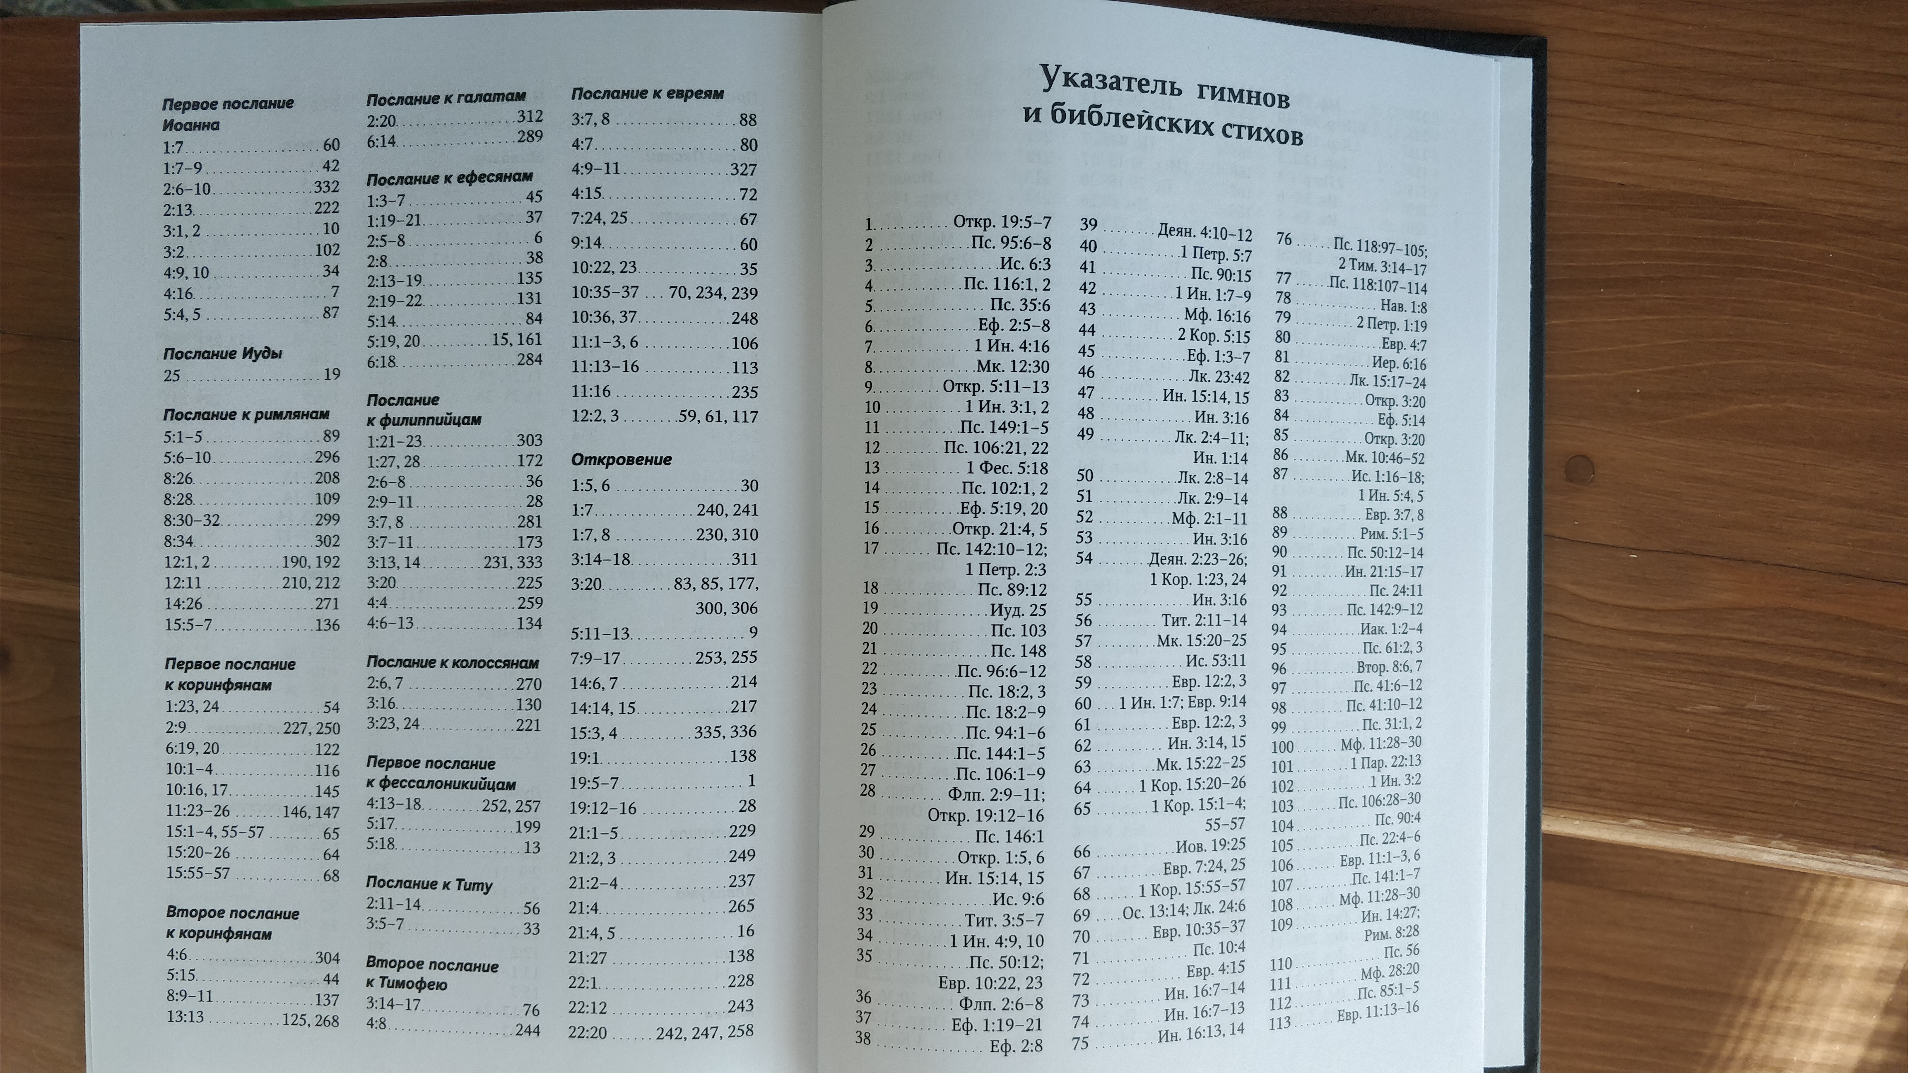

Slide 24
Заключение
«Юноши и девицы, старцы и отроки – да хвалят имя Господа; ибо имя Его единого превознесено, слава Его – на земле и на небесах» (Пс. 148:12-13)

